Slide 1
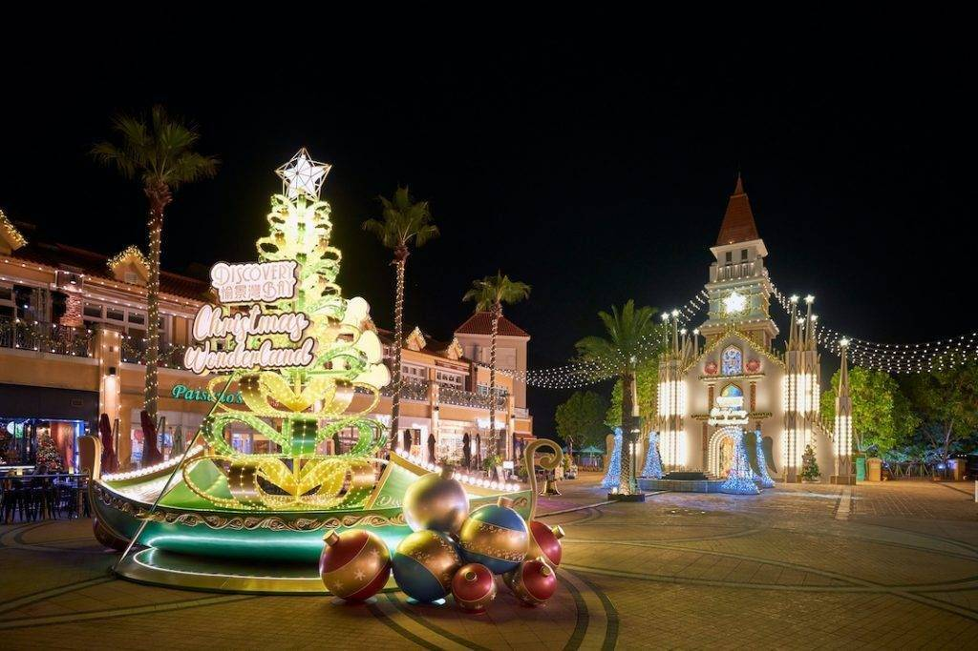

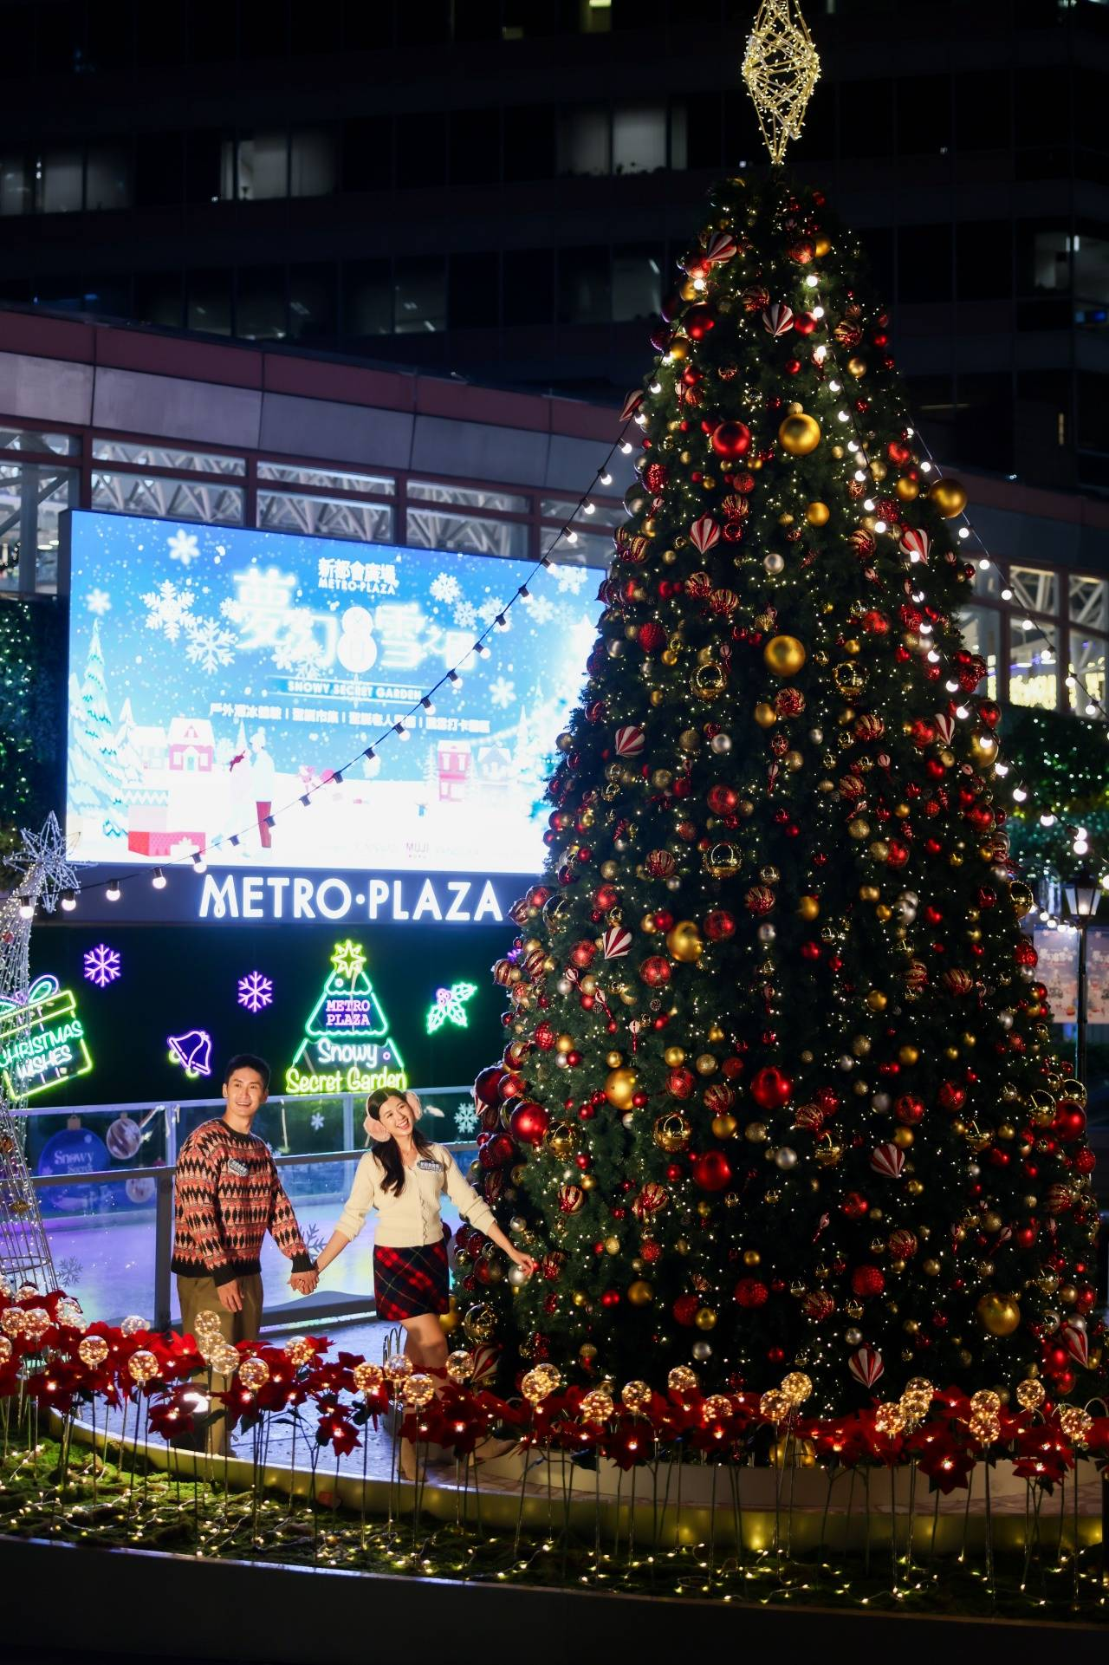
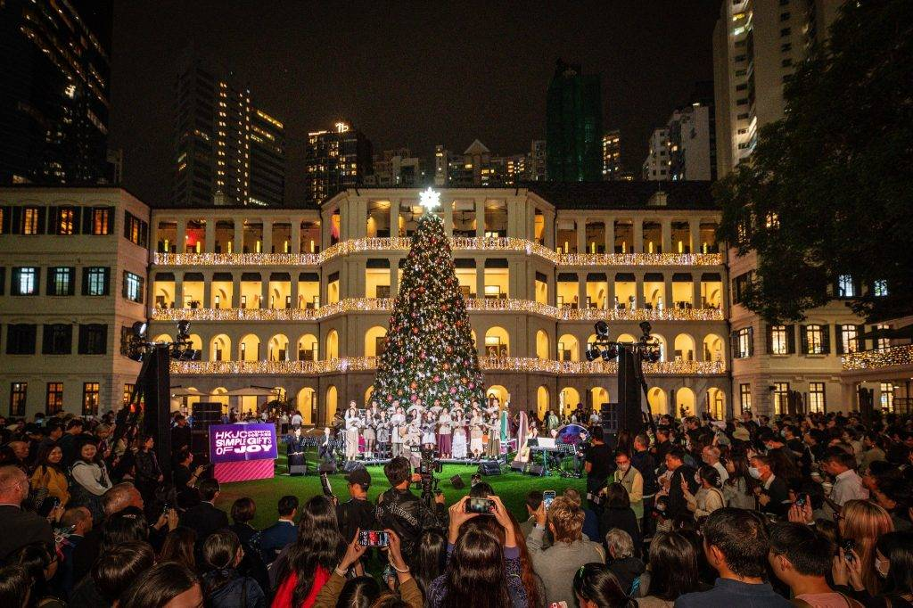
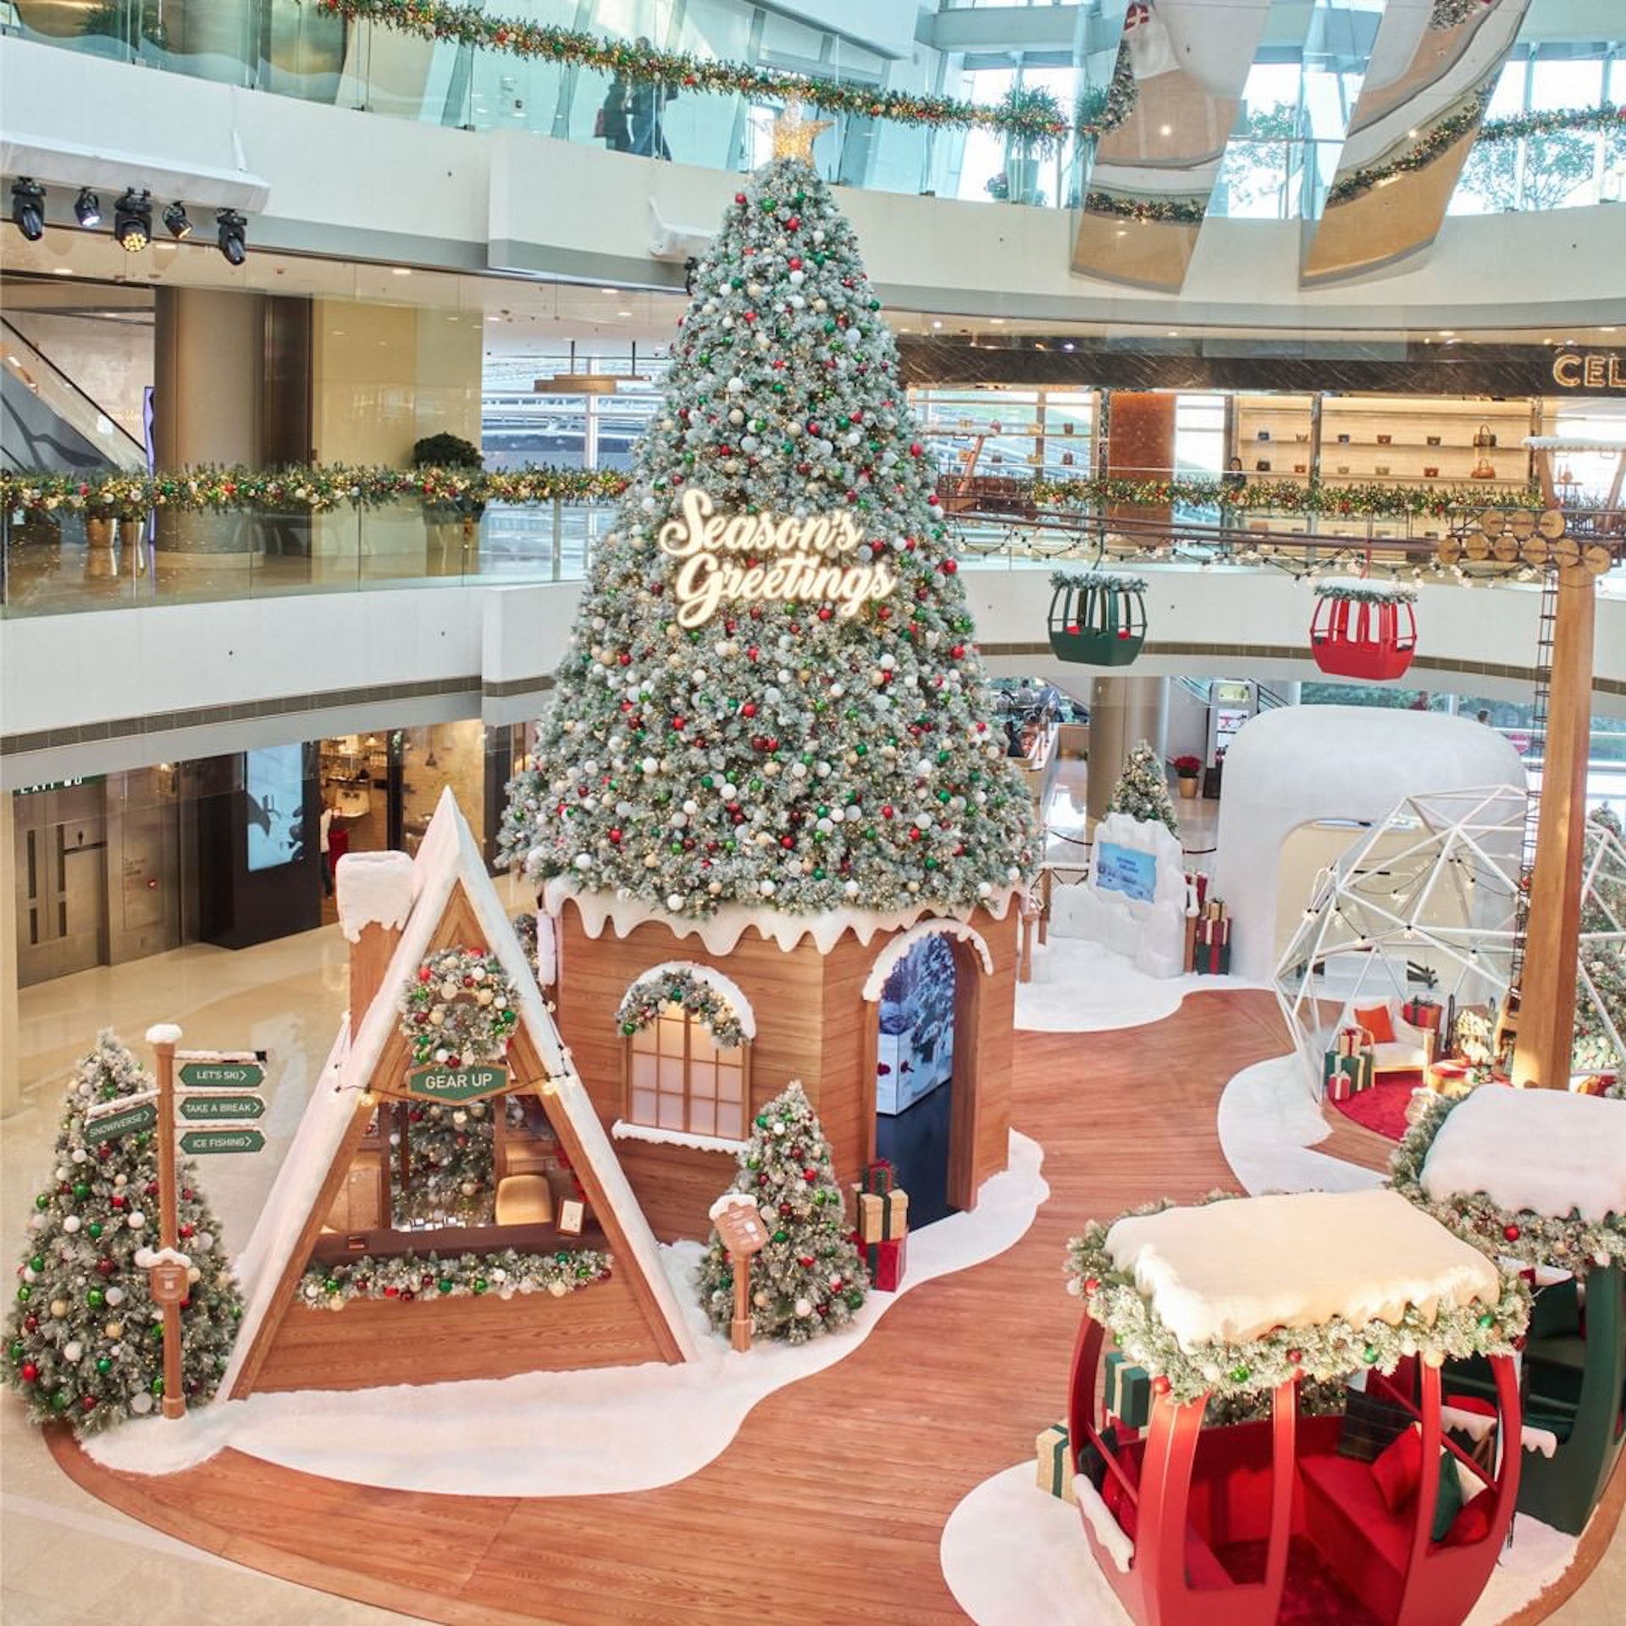
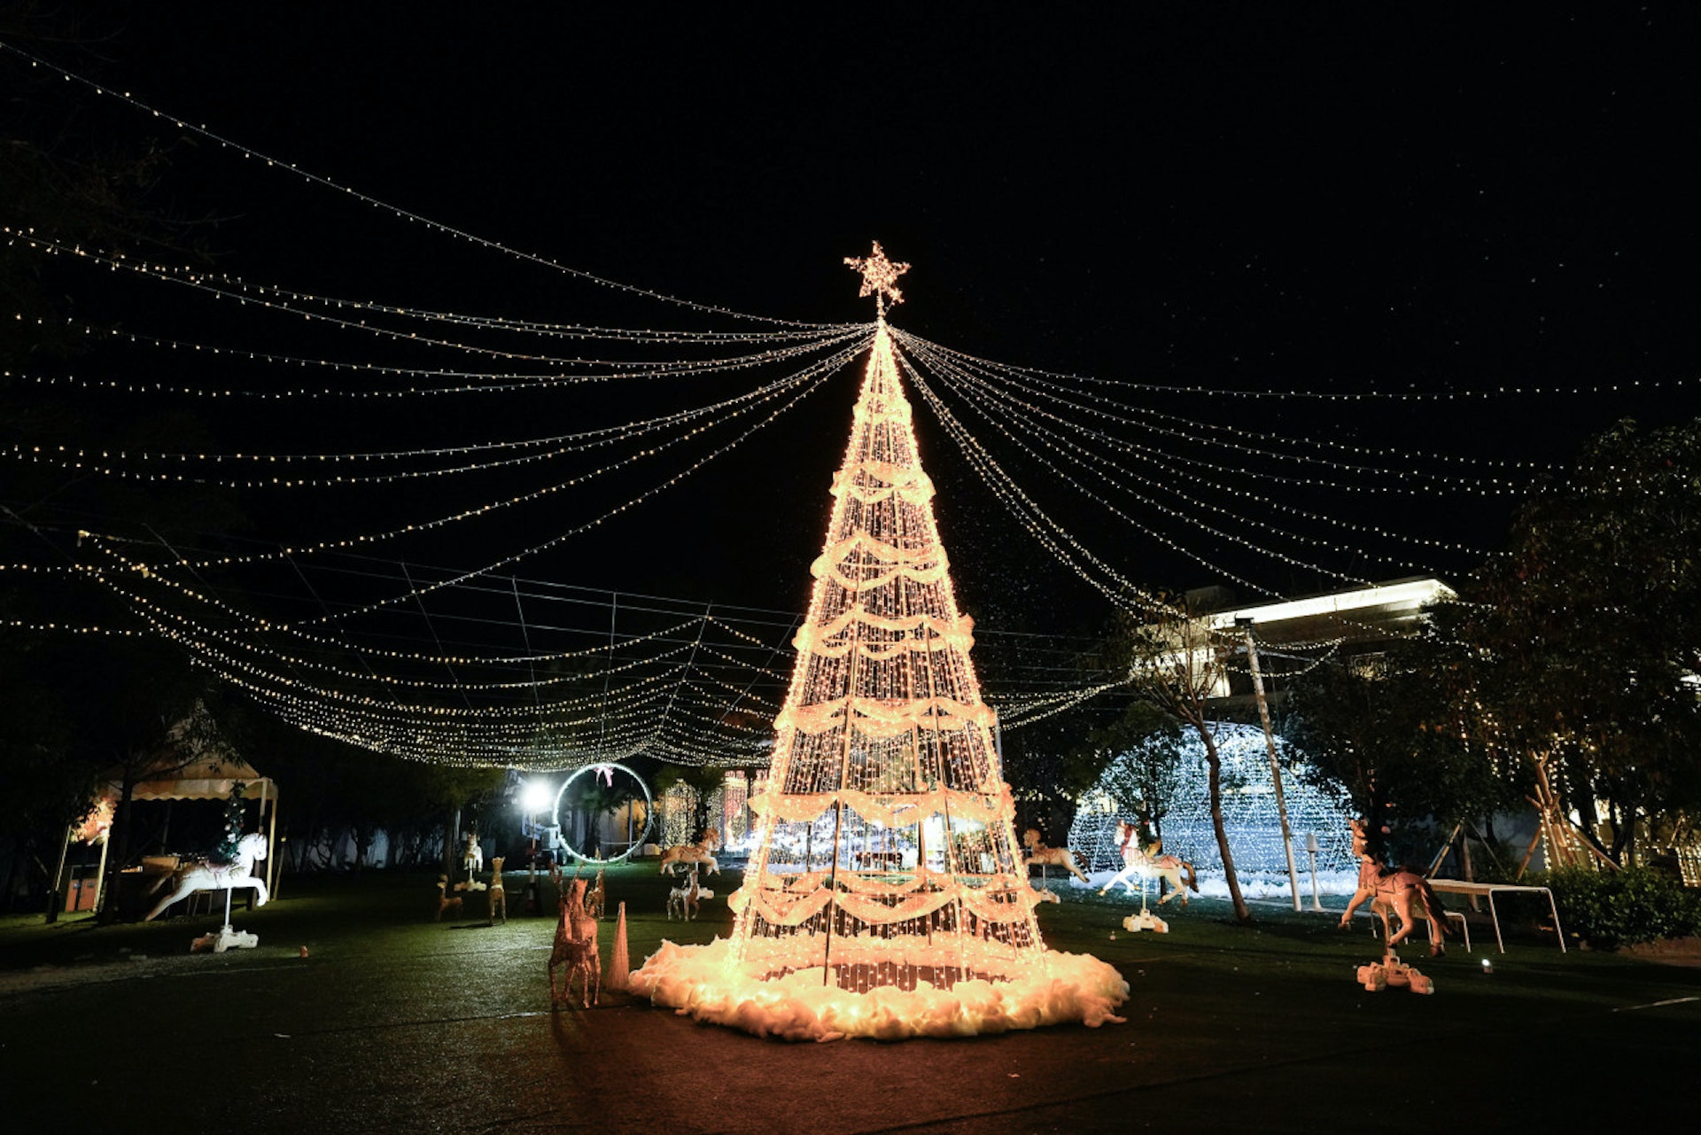
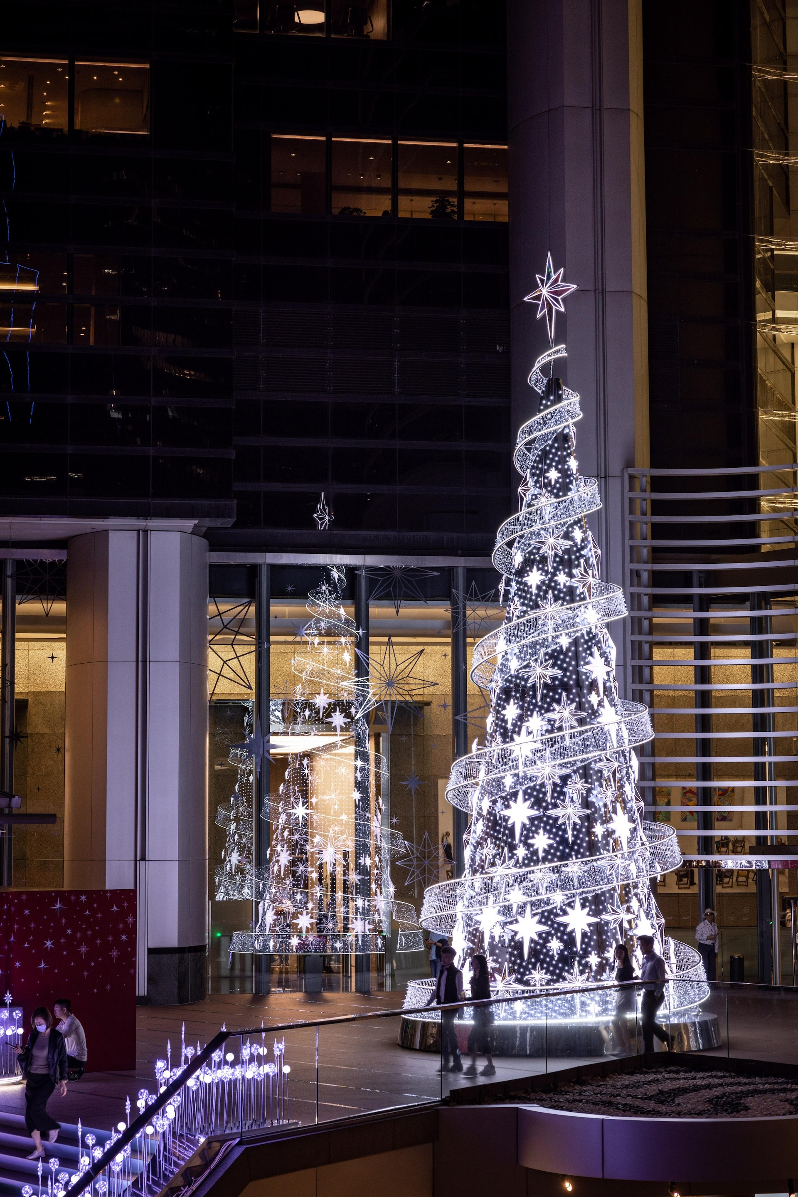
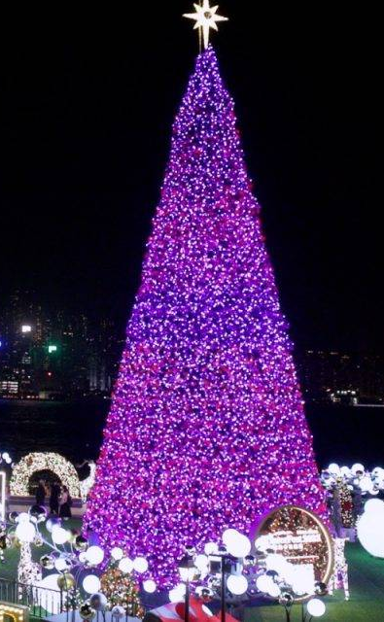
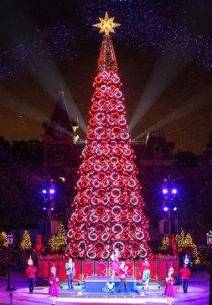
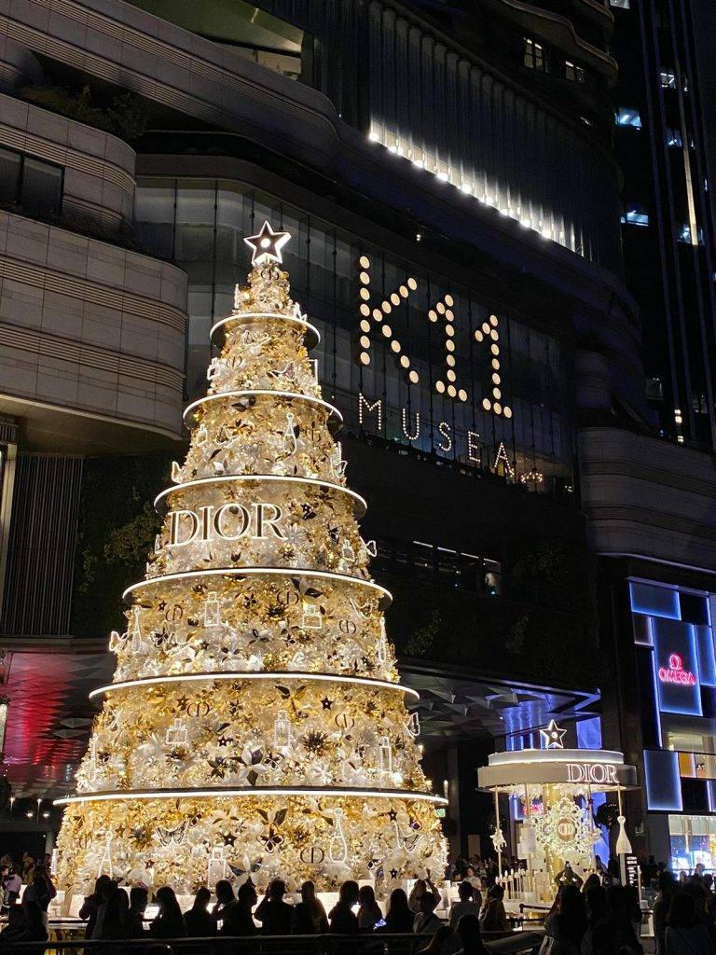
1
3
2

Slide 2
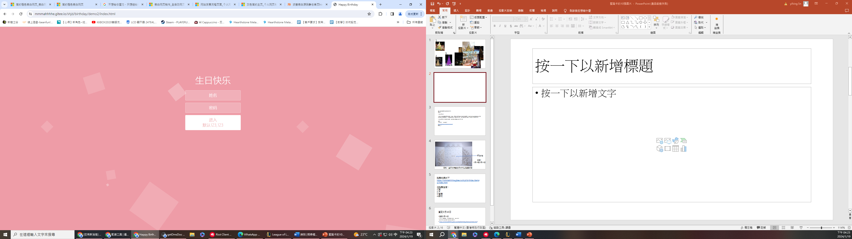
第一頁
1.網頁查看請支援手機!
2.進入時有輕鬆的感覺(配合音樂)
這個字不要
登入名︰Flora PW ︰1215
參考頁面 https://mmmahhhhe.gitee.io/shjd/birthday/demo2/index.html

Slide 3
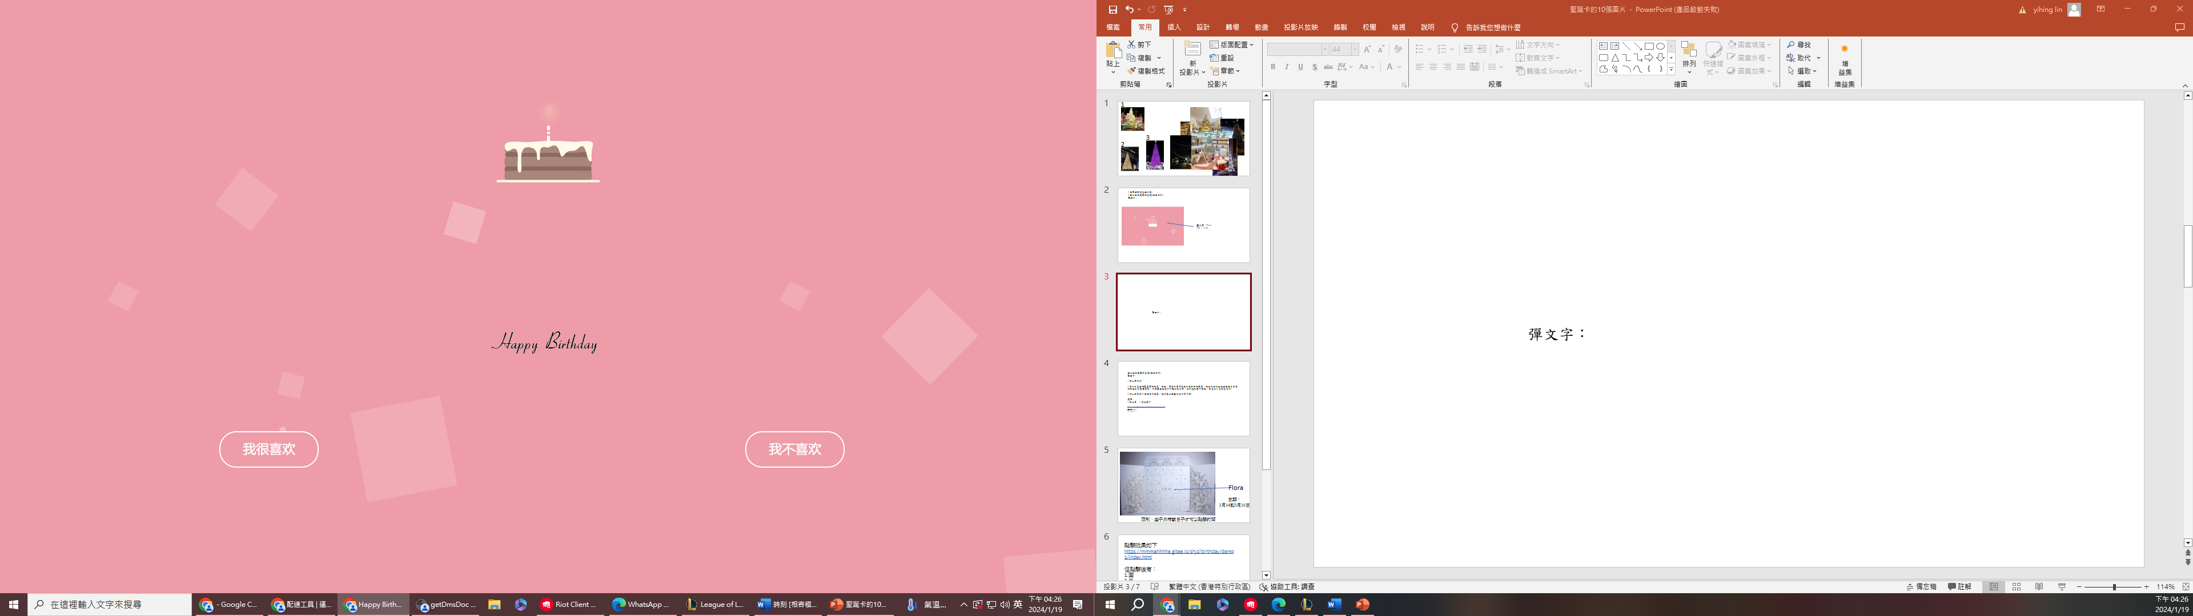
第二頁
參考頁面 https://mmmahhhhe.gitee.io/shjd/birthday/demo2/index.html
彈文字
情人節快樂!
意外才是生活最真實的樣子，有時，事情不會照著我們想的方向發展，但我們如何去處理這些出乎意料的時刻才最重要的，不要讓這些意外打擊你的自信，我們走的每一步路，都是為了更好更快樂! 所以黎緊有32個個意外盒子，請你每日跟據日期打開一個!
2.我肚餓了
1.好心情

Slide 4
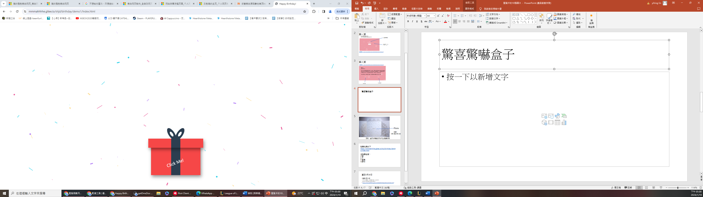
驚喜驚嚇盒子
2月14日
每個都不同顏色
3月16日

Slide 5
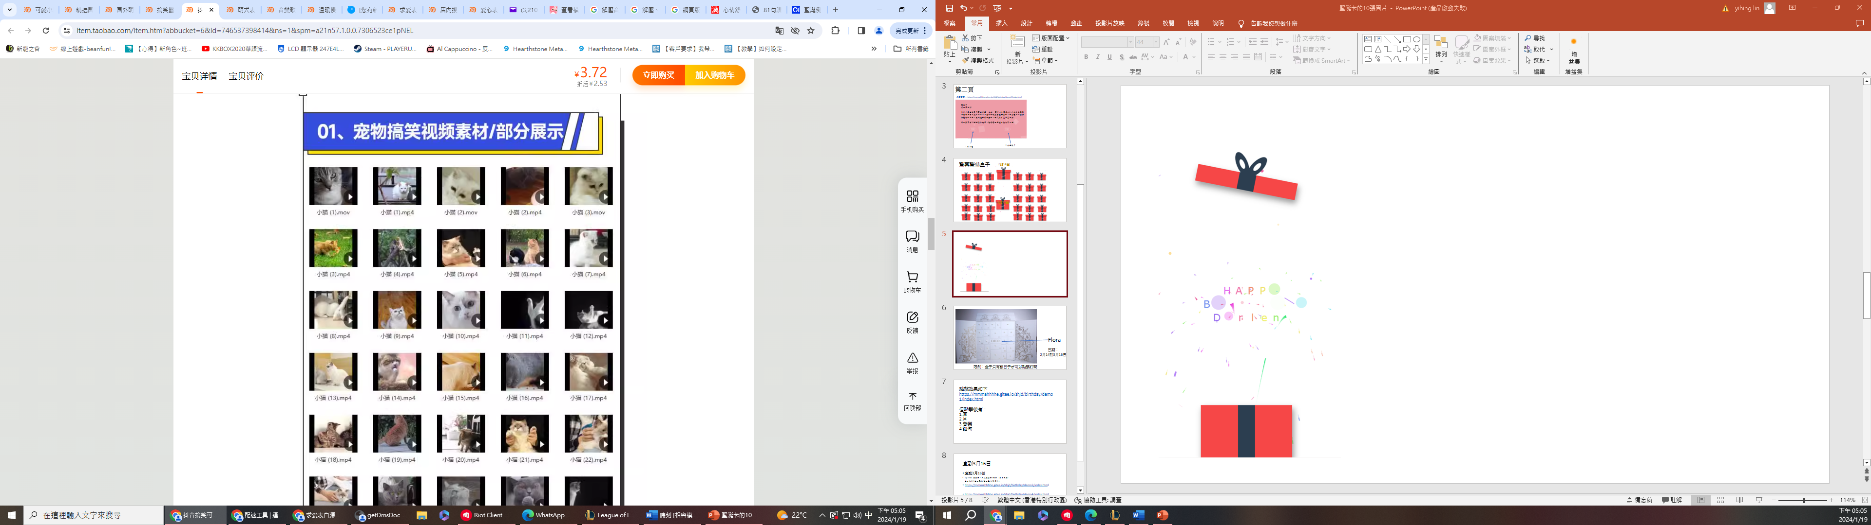
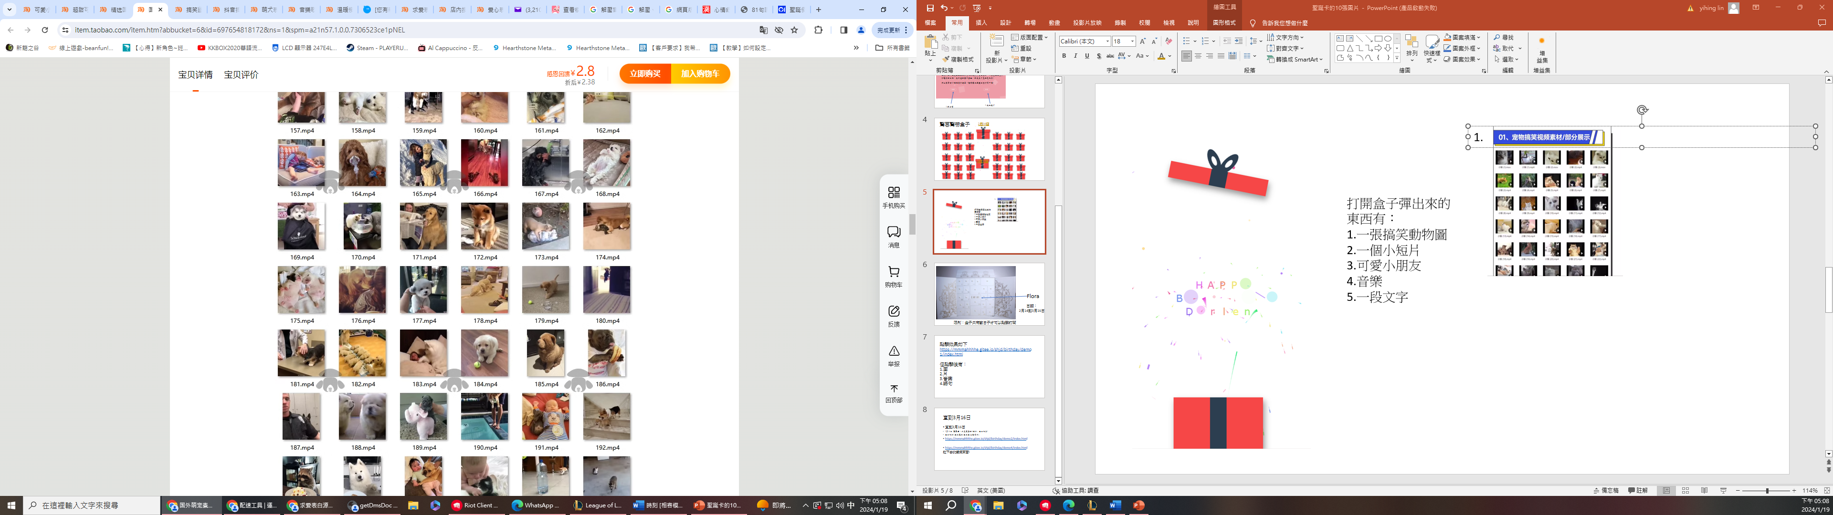
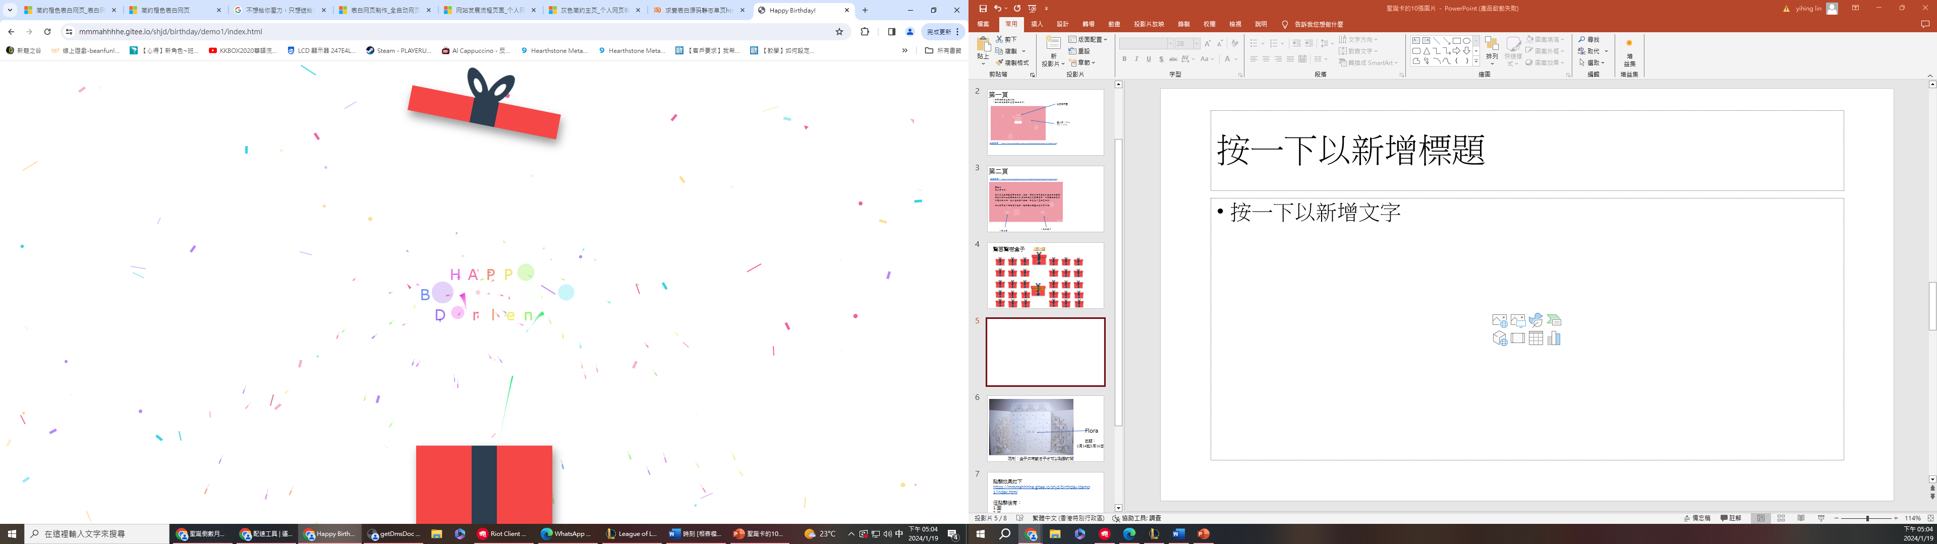
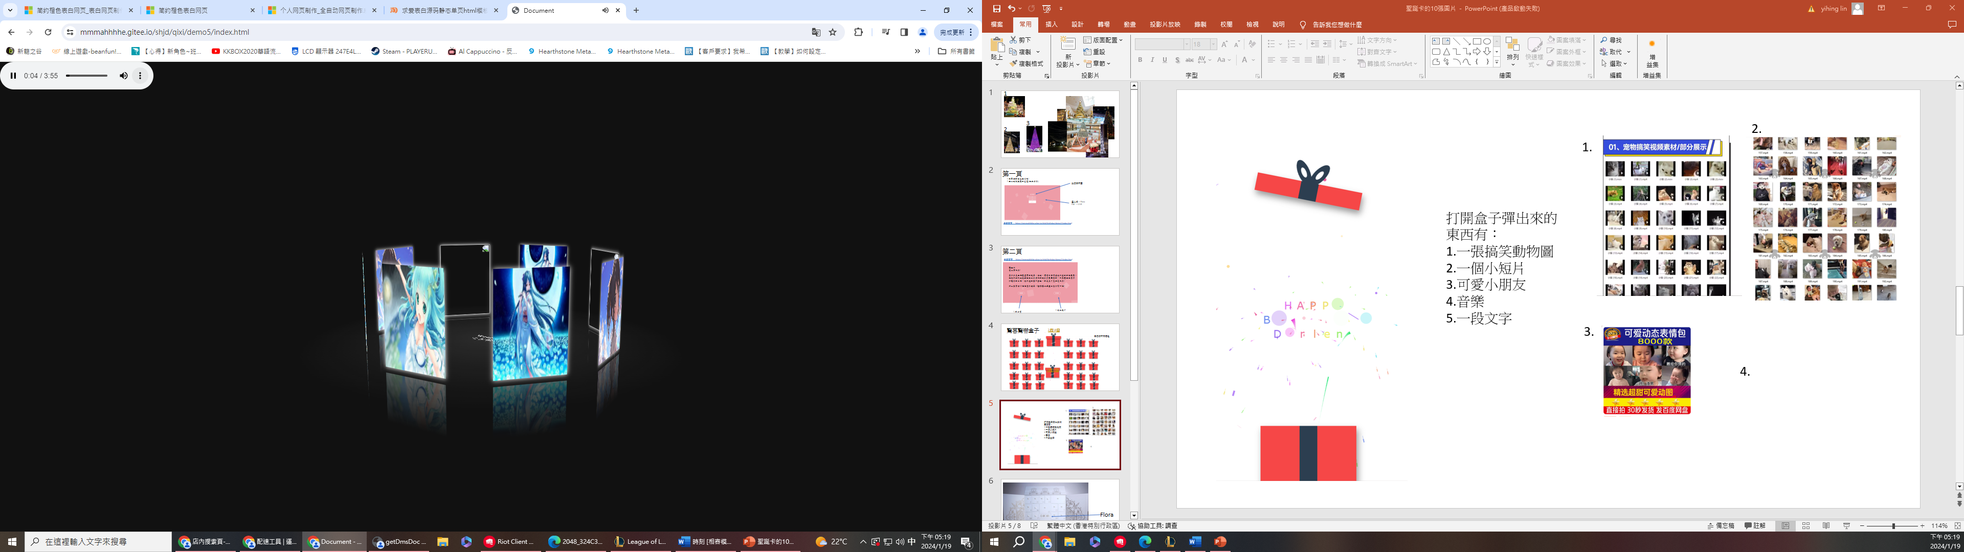
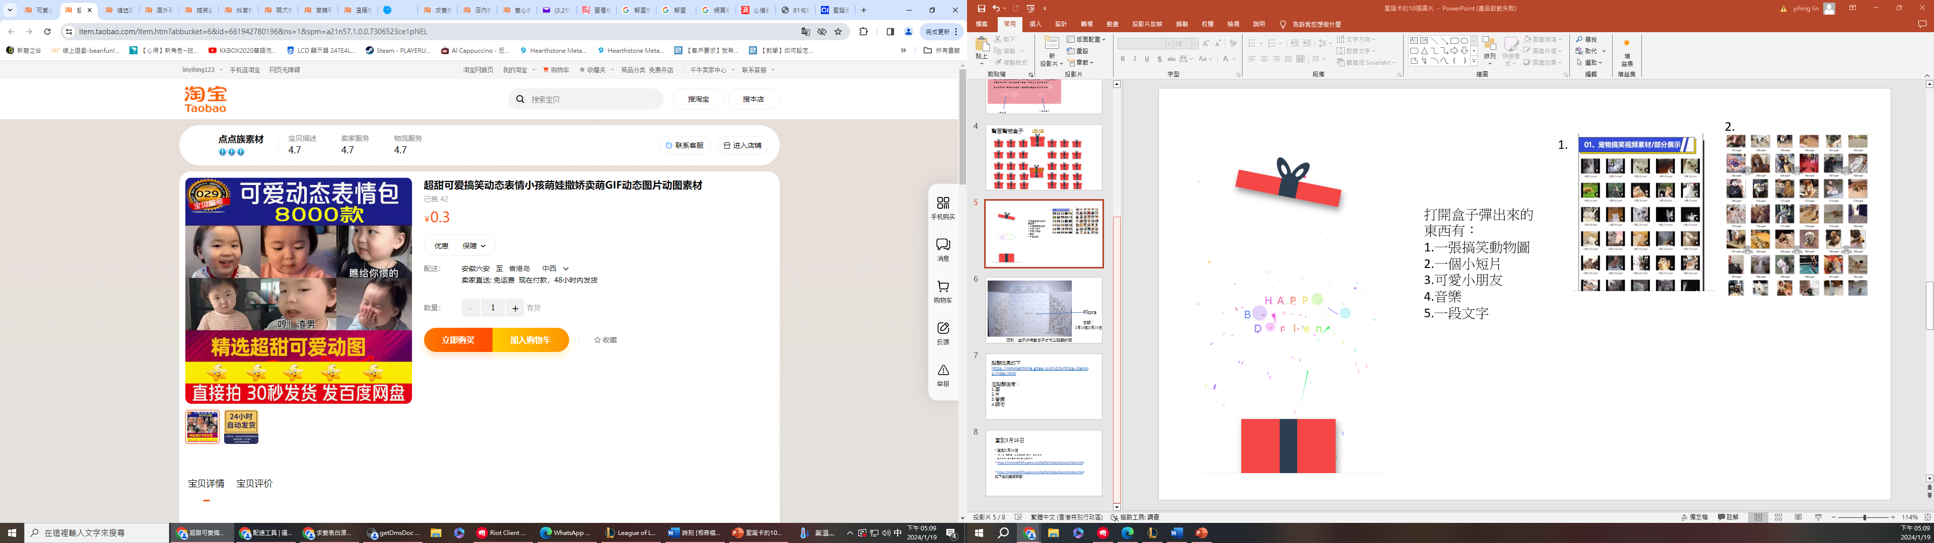
2.
1.
打開盒子彈出來的東西有︰
1.一張搞笑動物圖
2.一個小短片
3.可愛小朋友
4.音樂
5.一段文字
3.
4.
5.
2月14日情人節快樂!
沒有壓力，請隨著心情走的你，給自己信心!
多謝您愿意打開第一個盒子，希望你每日都為自己打開一個!

Slide 6
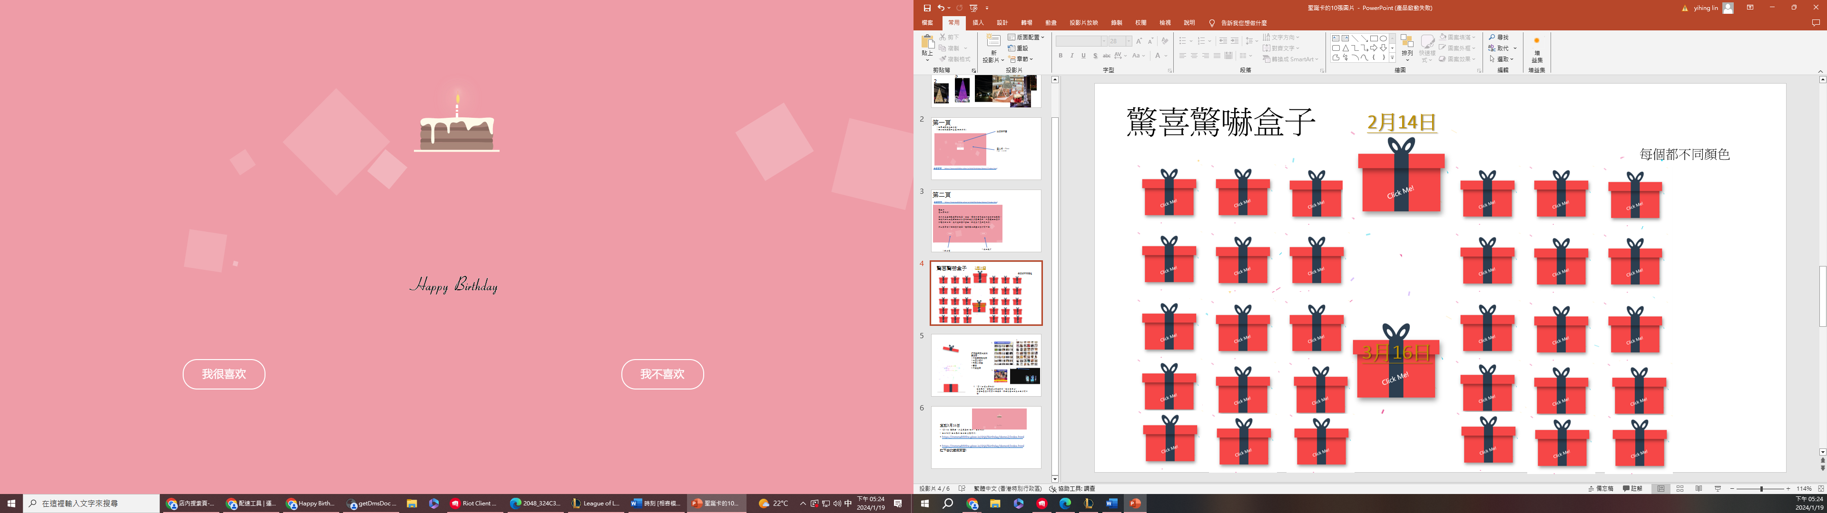
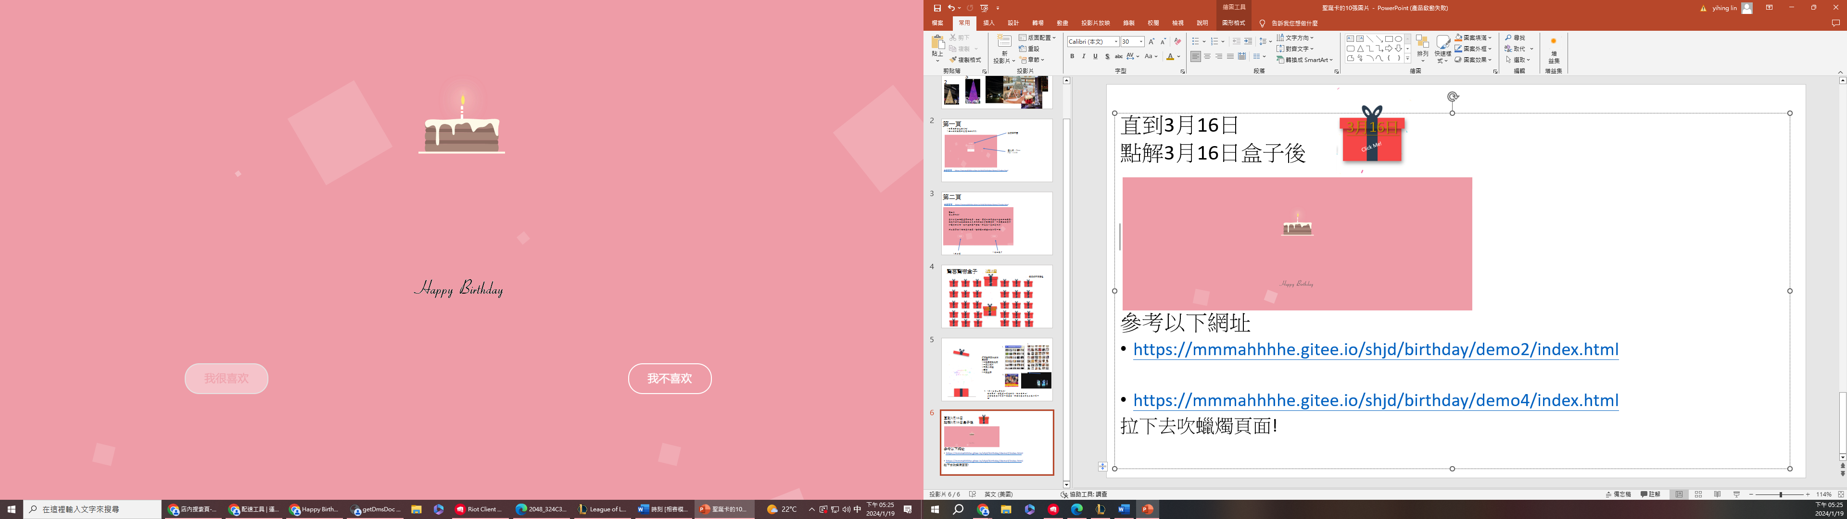
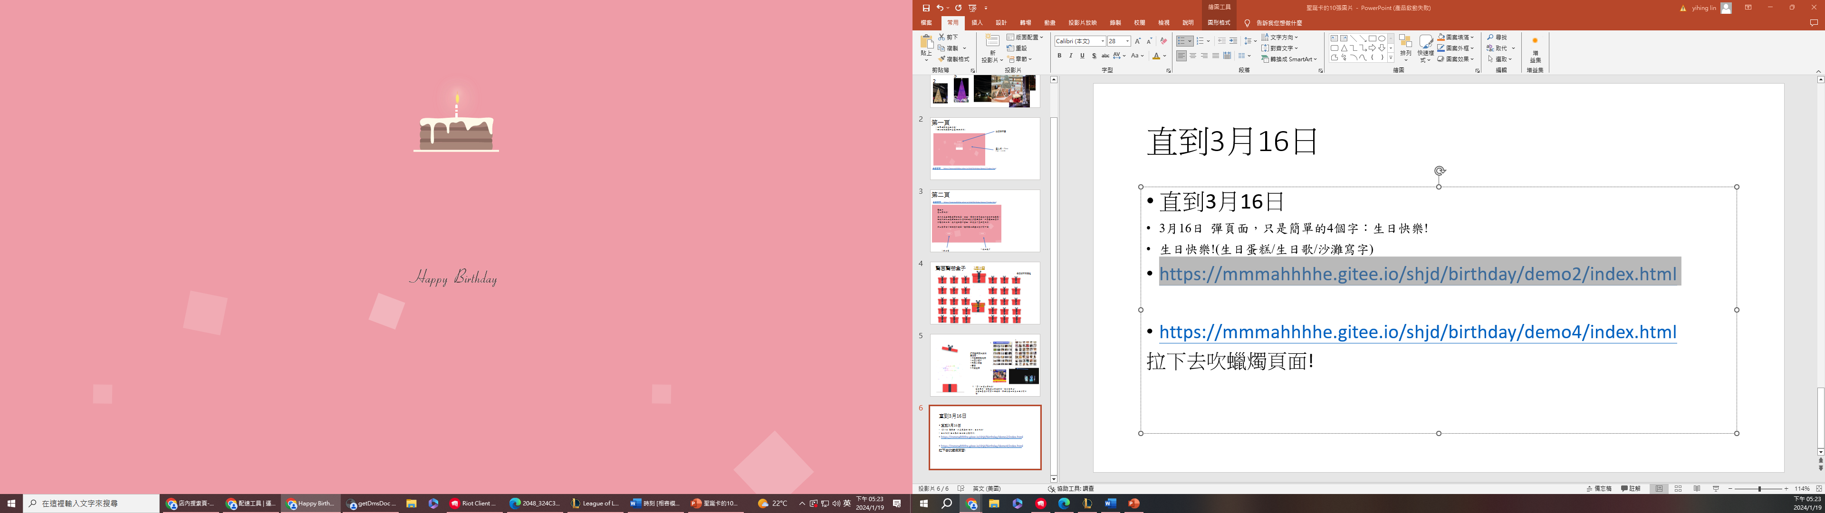
直到3月16日
點解3月16日盒子後
參考以下網址
https://mmmahhhhe.gitee.io/shjd/birthday/demo2/index.html
喜歡
定肚餓多D

Slide 7
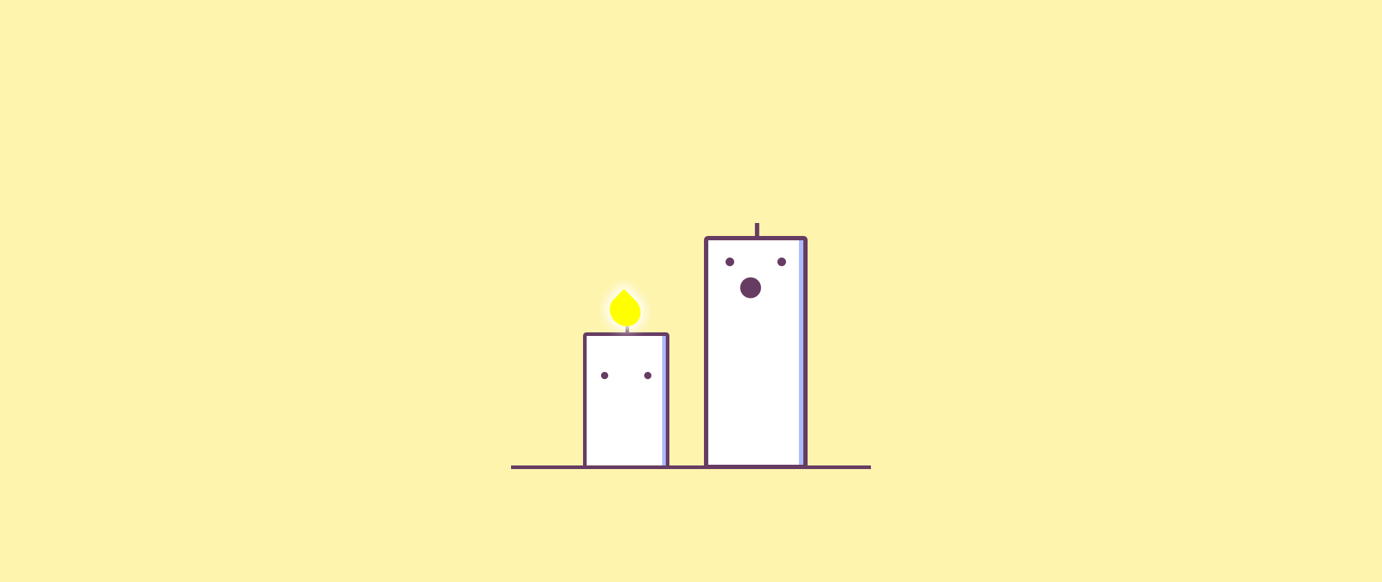
按「喜歡」或「定肚餓多D」，也是跳轉到以下頁面
https://mmmahhhhe.gitee.io/shjd/birthday/demo4/index.html
拉下去吹蠟燭頁面!
彈文字
許願吧!希望你喜歡與開心!
謝謝您打開哂甘多個盒!

